Slide 1
틱택토(Tic-Tac-Toe) 만들기
조준호

Slide 2
목 차
틱택토 게임 규칙
구현 목표
코드 풀이

Slide 3
1. 틱택토 게임 규칙
1. 화면에 가로, 세로(3X3) 9칸의 칸을 만든다.
2. 표시된 9개의 칸 위에 player 1은 O, player 2는 X를 번갈아 가며 그린다.
3. 먼저 O나 X 3개가 직선(가로 or 세로 or 대각선)으로 이어지게 만들면 승리하며,
그렇지 않은 경우 무승부이다.

Slide 4
2. 구현 목표
1. 가로*세로(3*3) 9칸의 게임판을 만들기
2. 게임판 하나의 칸 클릭 시 O또는 X 데이터 삽입
3. O 또는 X가 각각 게임판에 가로, 세로, 대각선으로
1줄을 만족했는지 확인
4. 만족한 O 또는 X가 있다면 승리 메시지를 출력하고 종료
5. 9칸을 다 채워도 O와X 둘다 조건을 만족하지 못하면 draw
6. 만족하지 않았다면 다음 플레이어에게 순서 넘기기

Slide 5
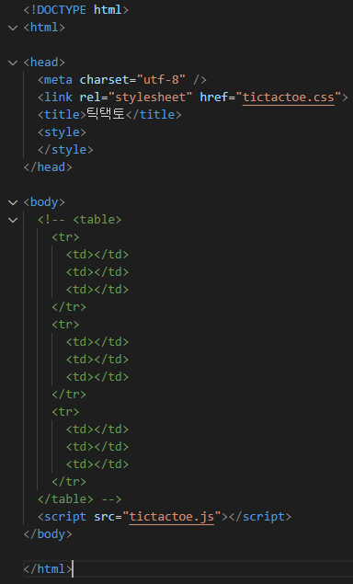
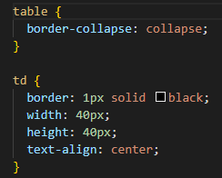
3. 코드 풀이

Slide 6
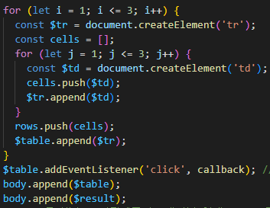
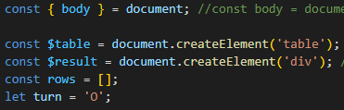
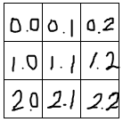
3. 코드 풀이
객체 구조 분해할당
이벤트 버블링

Slide 7
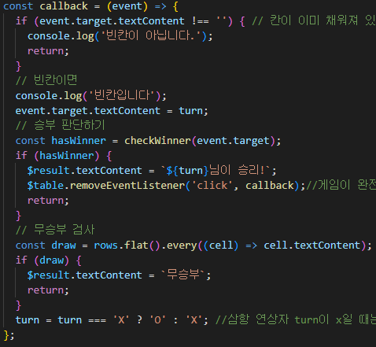
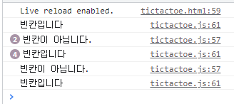
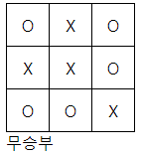
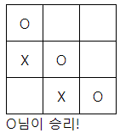
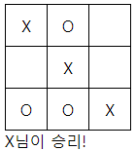

3. 코드 풀이

Slide 8
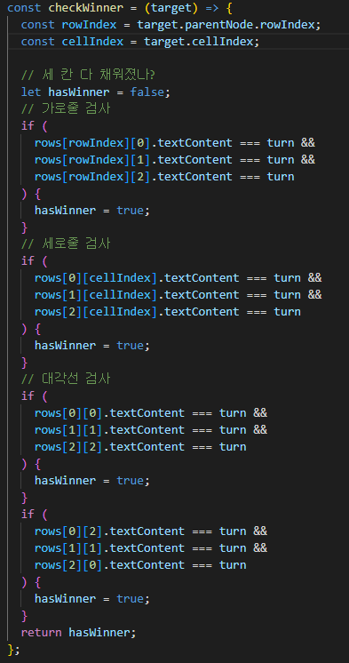

3. 코드 풀이

Slide 9
감사합니다

